Slide 1
VIRTUELNE MREŽE ZA PROFESIONALNI RAZVOJ NASTAVNIKA I INSTRUKTORA U STRUČNIM ŠKOLAMA U CRNOJ GORI
Julian STANLEY,
EVROPSKA FONDACIJA ZA OBUKU
podgorica, 12. oKtobAr 2017.

Slide 2
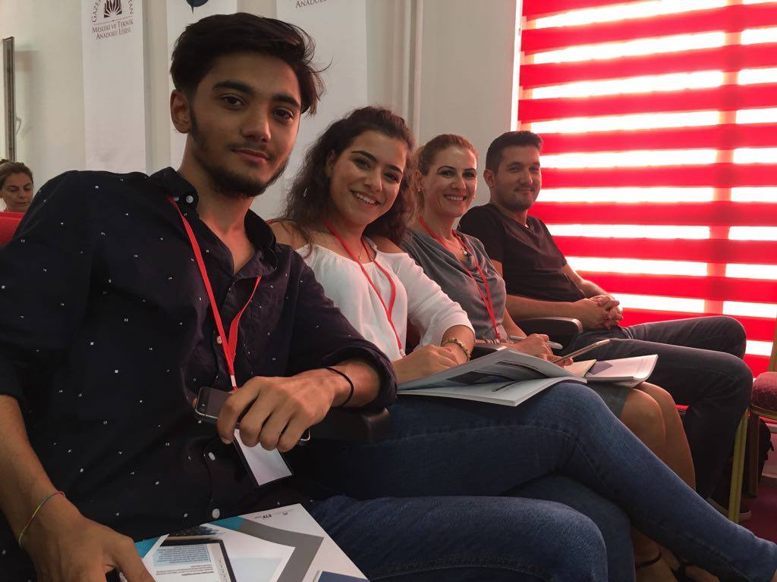
ZAŠTO VIRTUELNO UMREŽAVANJE?
DIJELJENJE OTVORENIH OBRAZOVNIH RESURSA
OLAKŠAVANJE SARADNJE
PROFESIONALNI RAZVOJ ODGOVARA POTREBAMA
PODRŠKA NASTAVNOJ PRAKSI
SPAJANJE OBUKE SA VITUELNIM PLATFORMAMA
Osnaživanje nastavnika da preuzmu vodeću ulogu u poboljšanju

Slide 3
Nekoliko primjera platformI
TES Resursi. Za nastavnike, od nastavnika
FORAUS NJEMAČKA
Veb sajt Švajcarskog Federalnog instituta za stručno obrazovanje i obuku SFIVET
DSCHOOL GrČKA
Meslek Öğretmeni, tuRSKA: http://www.meslekogretmeni.com
Notes:
1,500-2,000 single visits each day for Turkish site

Slide 4
Relevantnost profesionalnih mreža u Crnoj Gori
Strategija za stručno obrazovanje i obuku 2015-2020 zagovara korišćenje onlajn učenja i platformi za razmjenu praksi i razvijanje digitalnih vještina.
Nacionalna strategija o obrazovanju nastavnika 2017-2025 naglašava potrebu za digitalnim vještinama.
Nastavnici specijalizovani za stručno obrazovanje ne mogu lako sarađivati jer se nalaze na različitim mjestima širom zemlje
Putovanje i troškovi neposredne obuke povećavaju troškove obuke
Za neke stručne predmete nedostaju dobra nastava, procjena i sredstva za učenje na crnogorskom jeziku
Trenutno IPA program u Crnoj Gori za obnavljanje 10 nastavnih planova i programa - nastavnicima će biti potrebni novi nastavni materijali: neposrednu obuku mogle bi podržati onlajn zajednice

Slide 5
MREŽE KOJE PODRŽAVA Etf
Etf PLATFORMA
https://connections.etf.europa.eu/communities/community/cpd
U JUGOISTOČNOJ EvROPI :
  ALBANIJA
  SRBIJA
  BIVŠA JUGOSLOVENSKA REPUBLIKA MAKEDONIJA

Slide 6
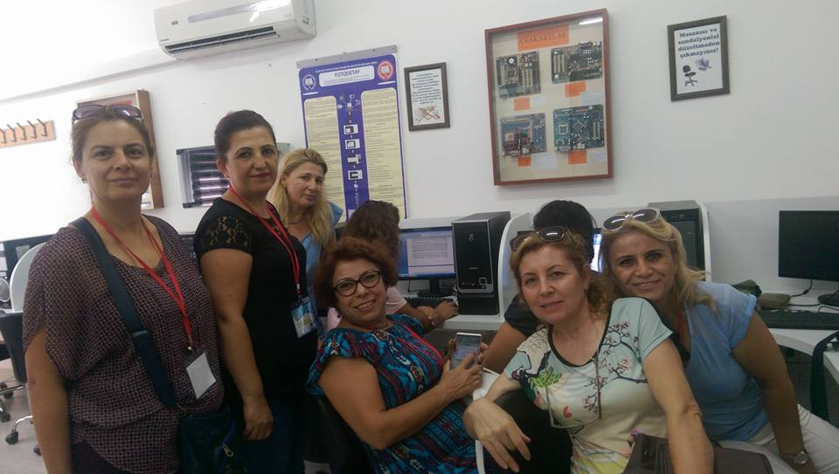
OSTANITE U KONTAKTU!
Posjetite našu veb stranicu:
www.etf.europa.eu
Da biste saznali više, pogledajte virtuelnu platformu ETF-a o kontinuiranom profesionalnom razvoju
E-pošta:
Julian.stanley@etf.europa.eu
Na twitter-u:
#etfcpd
@julianstanley10
@ETFEUROPA

